Slide 1
Семинар практикум на тему:
«Виды логических игр»
подготовили воспитатели
старшей группы «Ракушки»
Басырова Светлана Анатольевна
Кирдань Марина Михайловна

Slide 2
старшая группа «Ракушки»
Игра «Транспорт» -5-7 лет
Задачи:
* Формирование знаний детей о видах транспорта.
* Называть(классифицировать) разные виды транспорта: воздушный, наземный, водный.

Slide 3
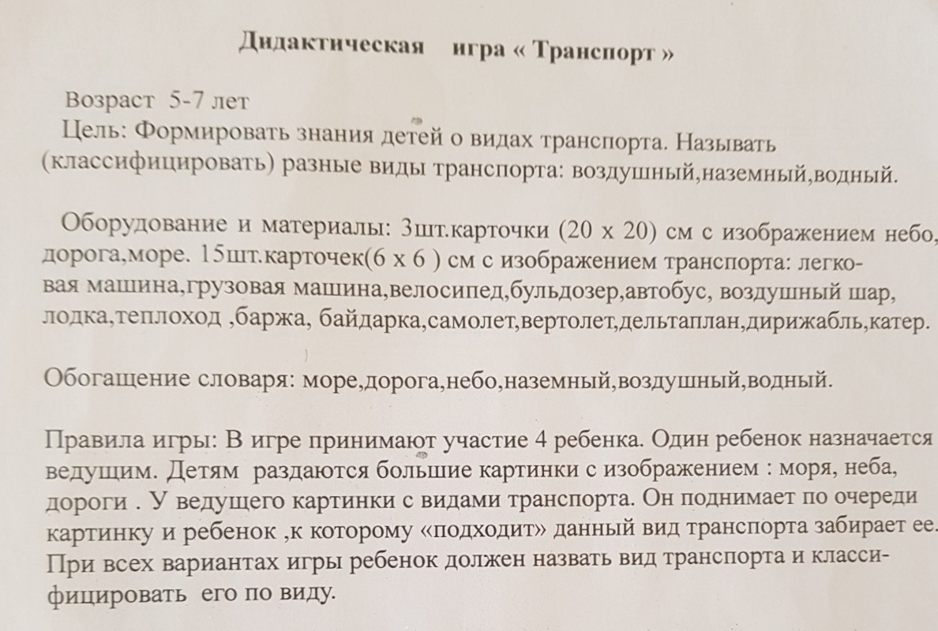

Slide 4
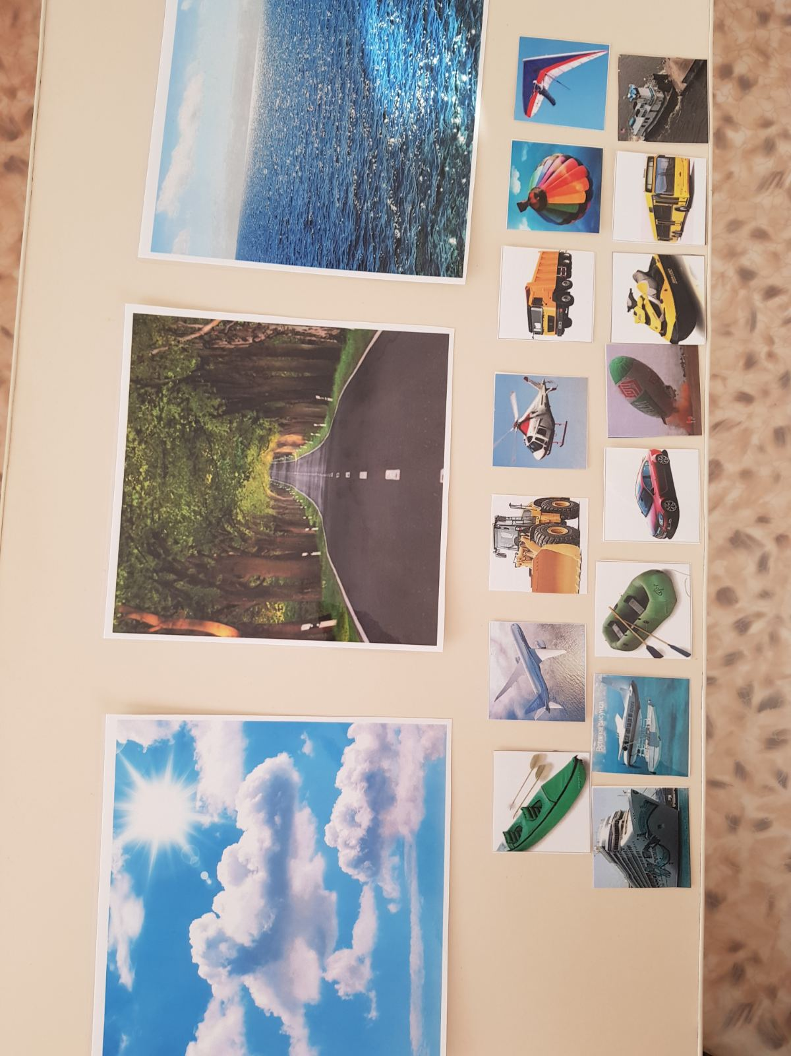

Slide 5
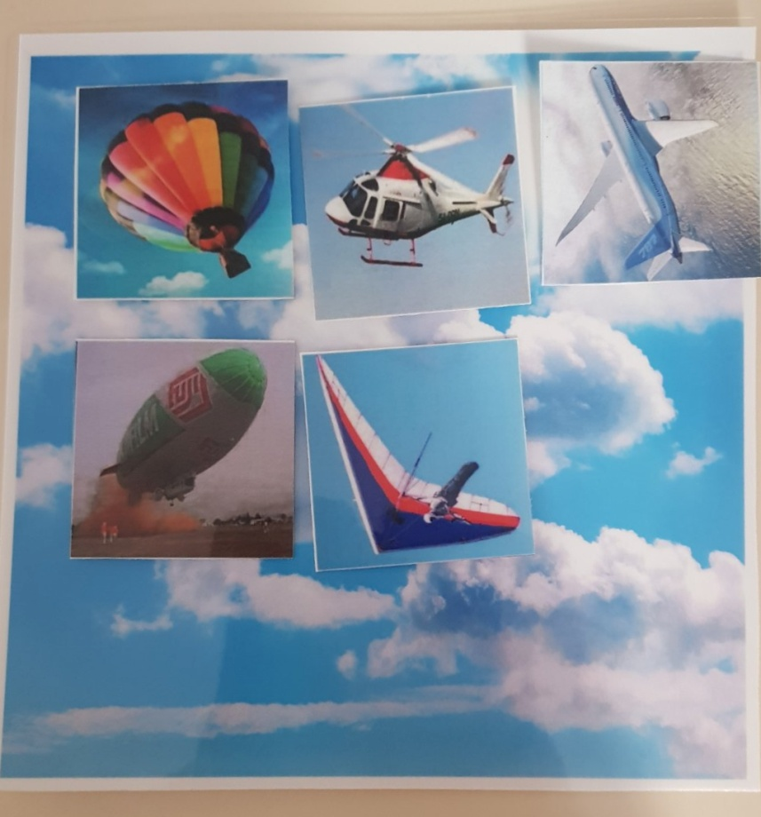
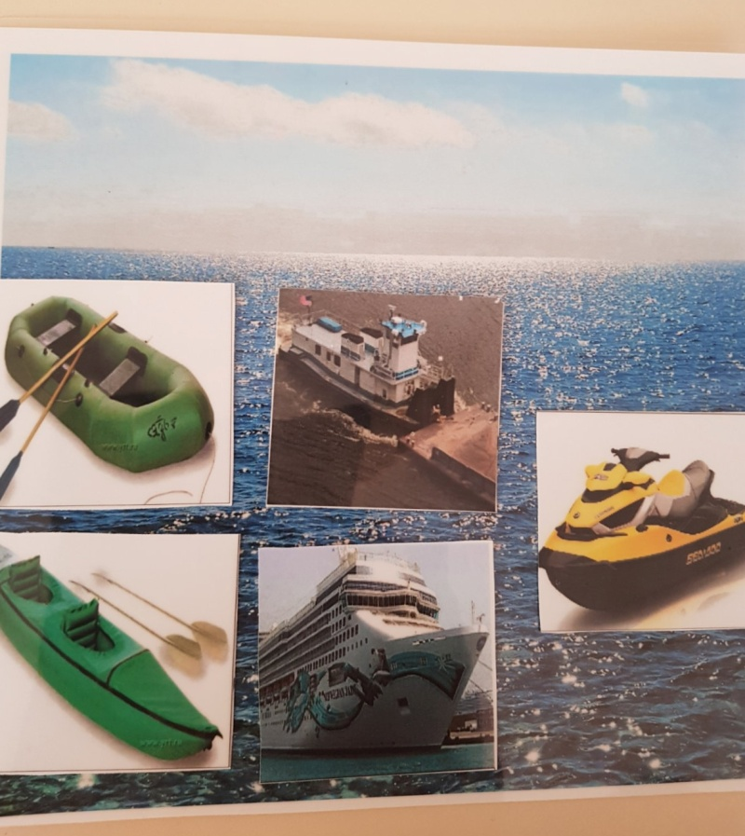
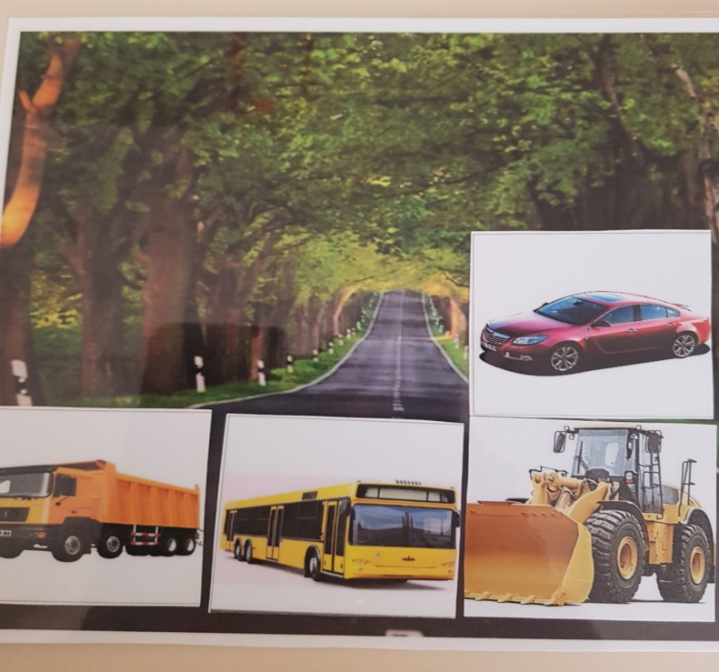

Slide 6
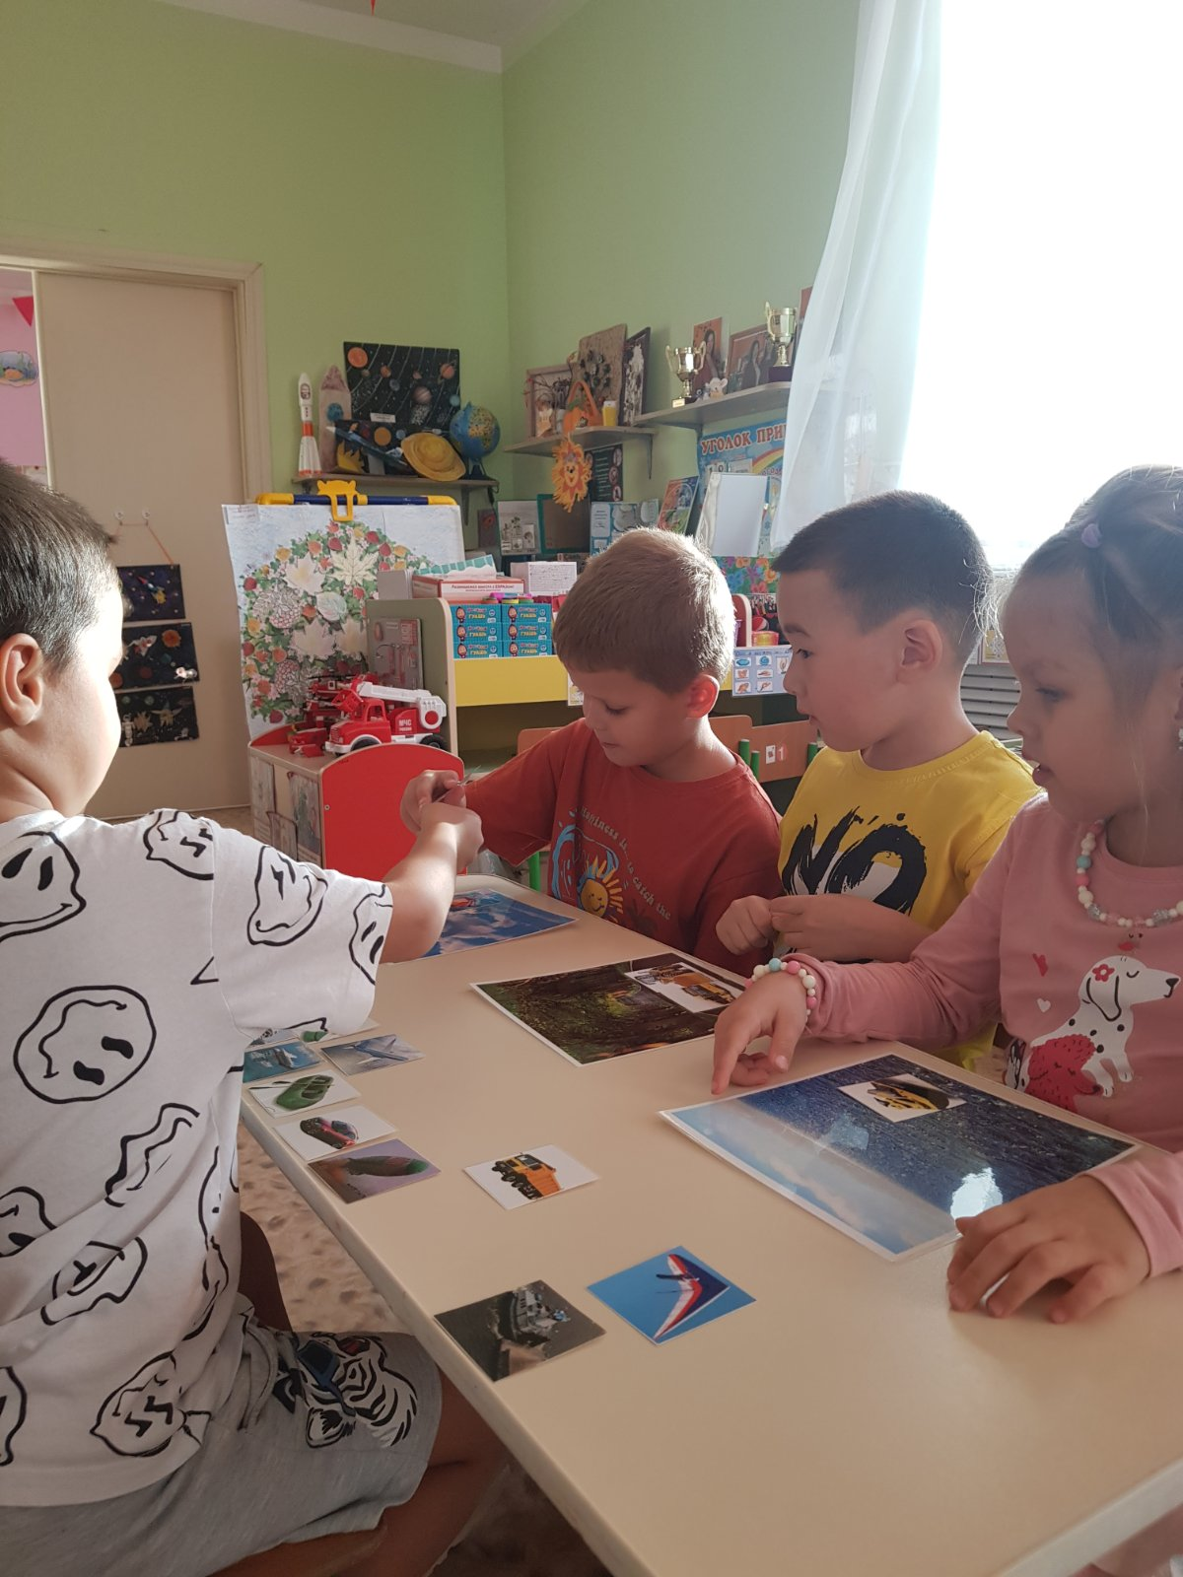
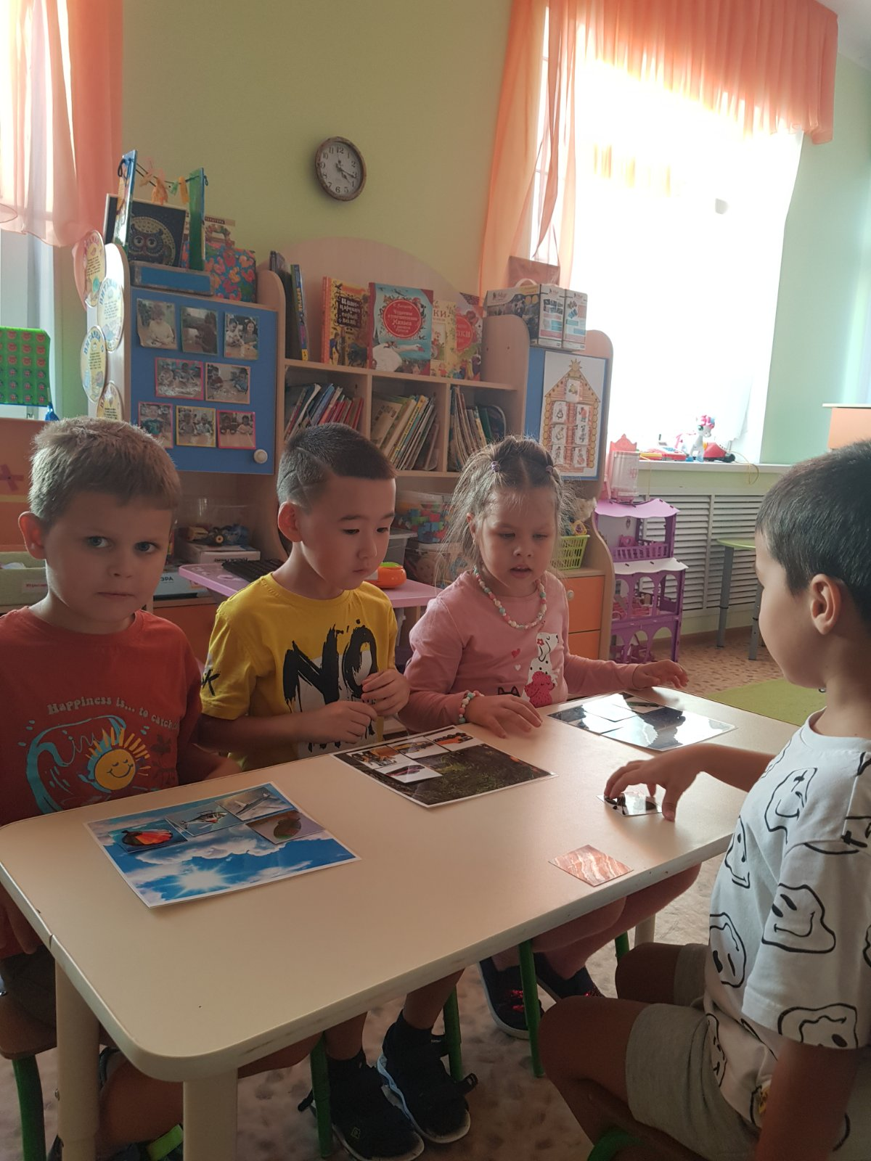

Slide 7
